Slide 1
Jon von neumann
Informações básicas
Por que ele é importante?
Principal contribuição
Curiosidades
Contexto histórico
Resumo

Slide 2
Informações básicas
📌 Dados principais
Nome completo: John von Neumann
Nascimento: 28 de dezembro de 1903
Morte: 8 de fevereiro de 1957
Local de nascimento: Budapeste, Hungria Nacionalidade: Húngaro (naturalizado americano depois)
🎓 Profissão
Matemático
Cientista da computação Física

Slide 3
Por que ele foi importante
• Criou a base dos computadores modernos Desenvolveu o modelo em que dados e programas ficam na mesma memória, usado até hoje.
• Pioneiro da computação Ajudou a transformar computadores em máquinas mais rápidas e eficientes.
• Desenvolveu a teoria dos jogos Estudo de estratégias e decisões, usado na economia, política e tecnologia
.• Contribuiu para a ciência Trabalhou com matemática, física e projetos importantes durante a Segunda Guerra Mundial
John von Neumann foi essencial para o avanço da tecnologia e é um dos responsáveis pelo funcionamento dos computadores atuais.

Slide 4
Principal contribuição
• Arquitetura de computadores (modelo de von Neumann)Criou o modelo em que o computador armazena dados e programas na mesma memória.
• Funcionamento básico do computador Definiu que o sistema deve ter :Memória Processador (CPU)Entrada e saída de dados
• Base da tecnologia atual Esse modelo é usado até hoje em computadores, celulares e videogames.

Slide 5
curiosidades
• Gênio desde criança Com poucos anos de idade, já fazia cálculos complexos de cabeça.
• Memória impressionante Conseguia lembrar páginas inteiras de livros depois de ler uma vez.
• Sabia vários idiomas Falava várias línguas, como húngaro, alemão e inglês.
• Trabalhou em projetos secretos Participou de pesquisas importantes durante a Segunda Guerra Mundial.
• Pensava muito rápido Era conhecido por resolver problemas matemáticos em poucos minutos.
• Ajudou a criar a teoria dos jogos Essa teoria hoje é usada em economia, estratégia e até jogos de computador

Slide 6
Contexto histórico
• Início do século XX Von Neumann nasceu em uma época de grandes avanços científicos e mudanças na Europa.
• Guerras Mundiais Viveu durante a Segunda Guerra Mundial, período que acelerou o desenvolvimento tecnológico.
• Desenvolvimento dos primeiros computadores Na década de 1940, surgiram os primeiros computadores eletrônicos, ainda grandes e limitados.
• Avanço da ciência e tecnologia Havia muita pesquisa em matemática, física e engenharia, áreas em que ele contribuiu muito
.• Participação em projetos importantes Trabalhou em pesquisas científicas nos Estados Unidos, influenciando o avanço tecnológico.

Slide 7
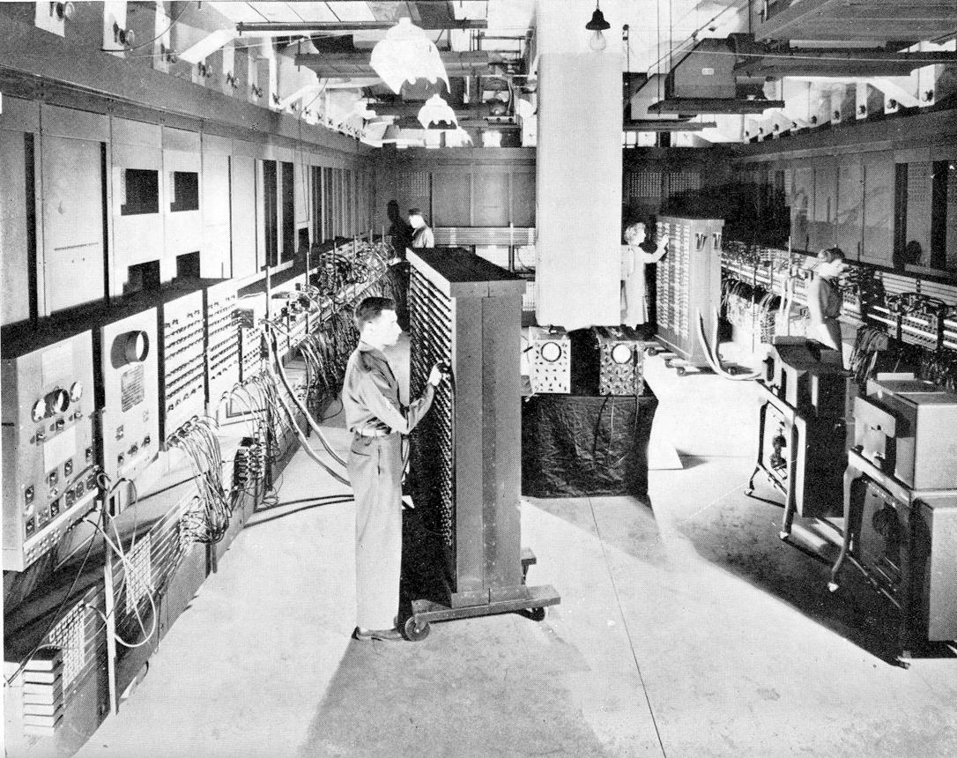
Resumo
John von Neumann foi um matemático e cientista muito importante do século XX. Ele criou o modelo de funcionamento dos computadores modernos, usado até hoje. Viveu durante um período de grandes avanços científicos e contribuiu para áreas como matemática, física e tecnologia.

